Slide 1
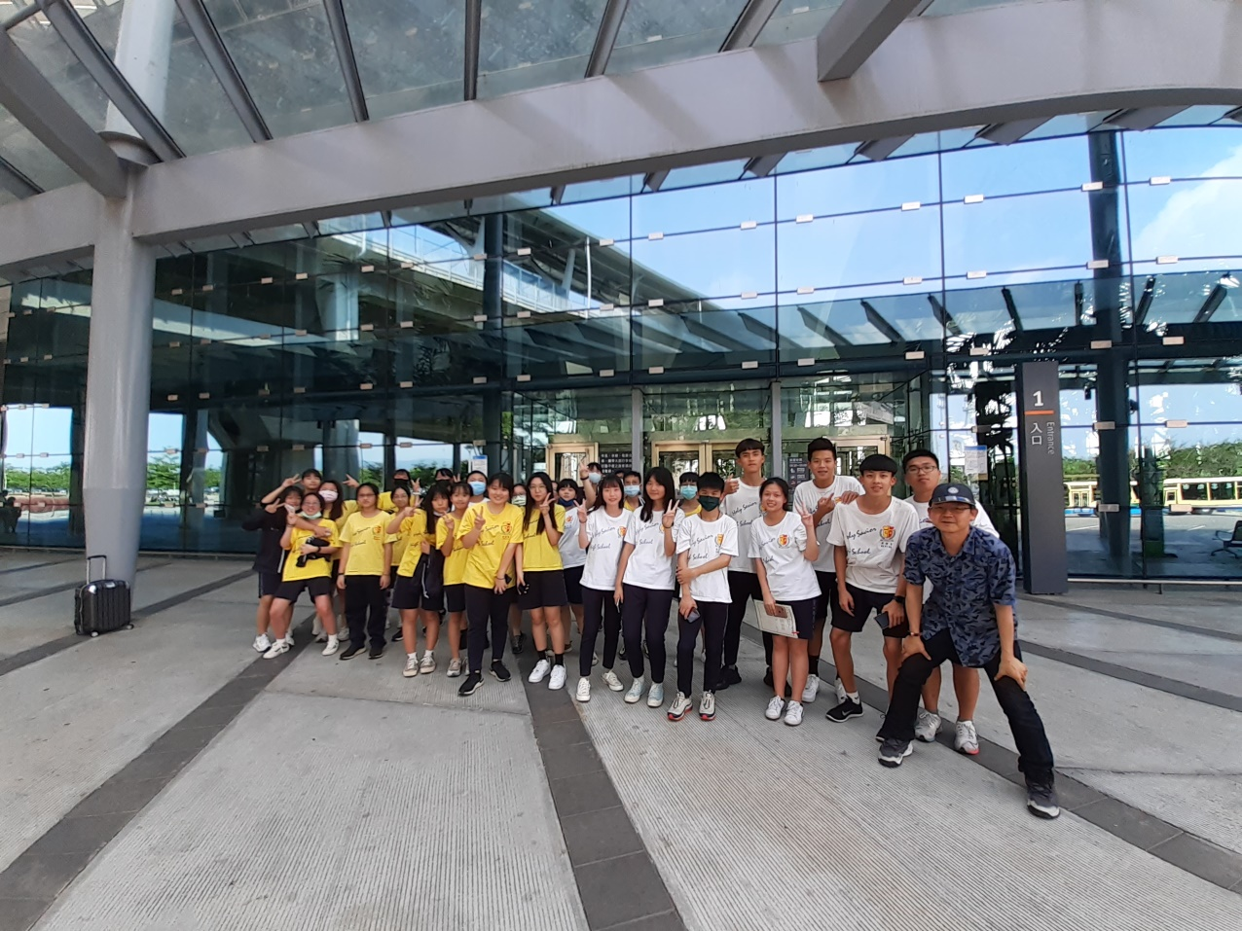
生態攝影
109學年度

Slide 2
01
校內生態攝影
授課內容
photography
02
田中高鐵站攝影

Slide 3
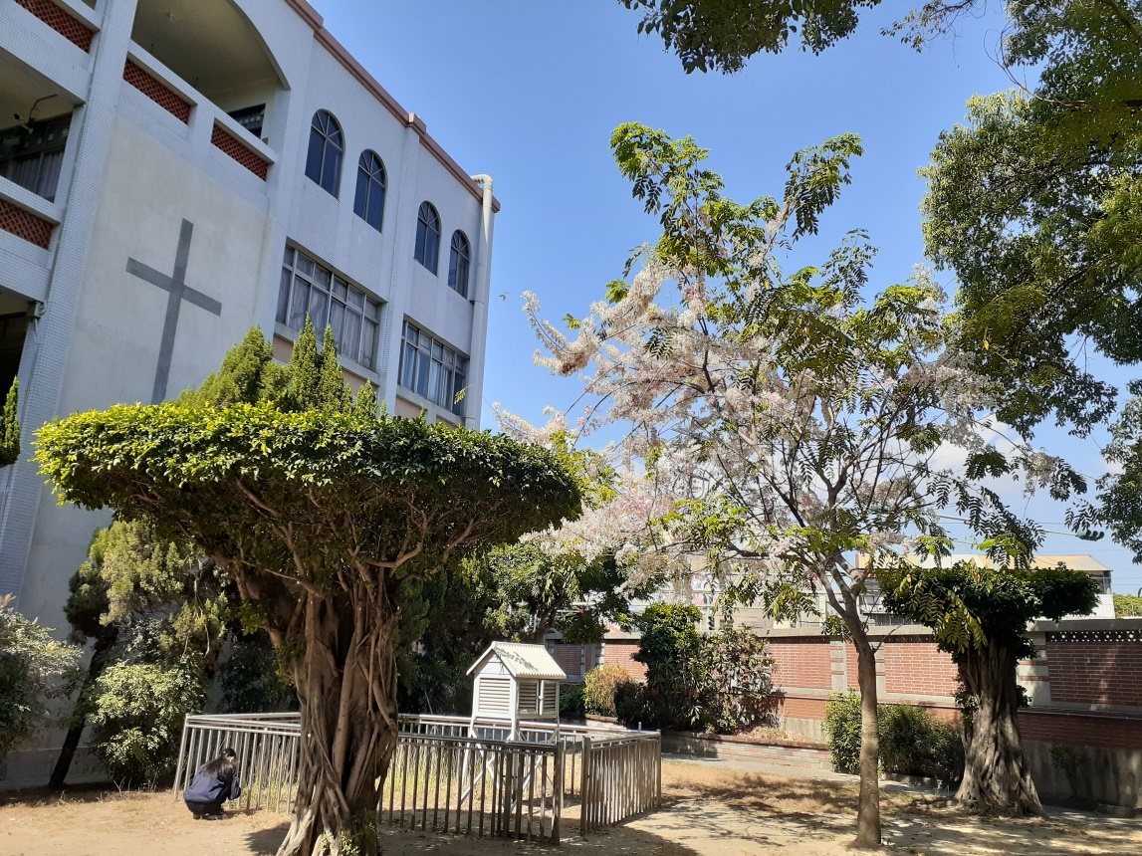
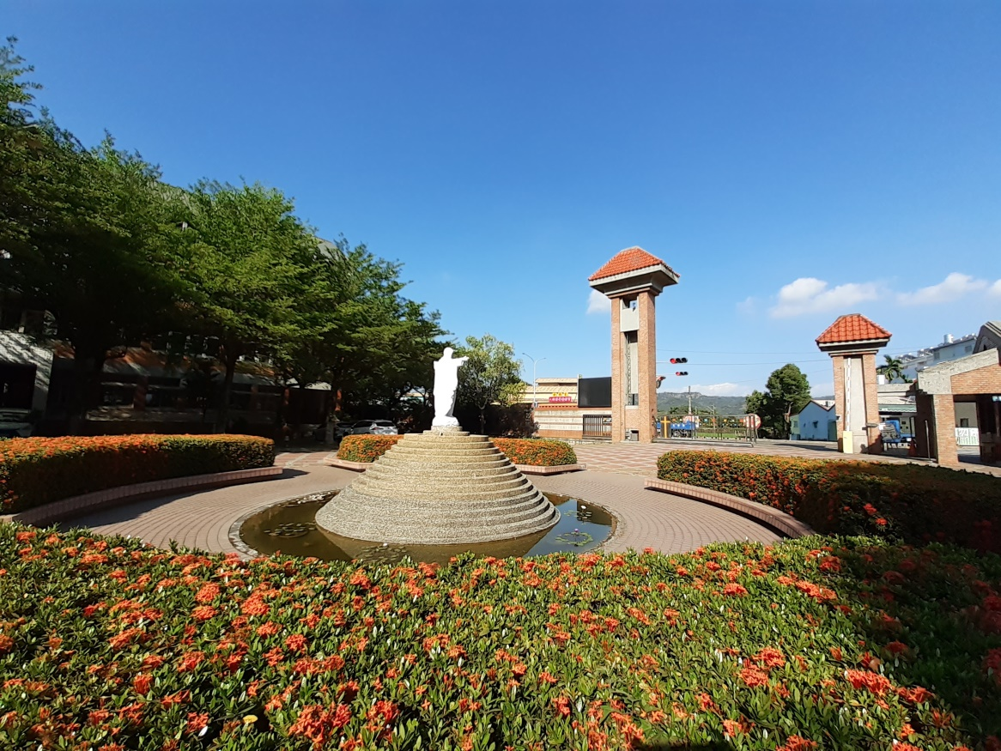
校內生態攝影
第一部分
PART 01

Slide 4
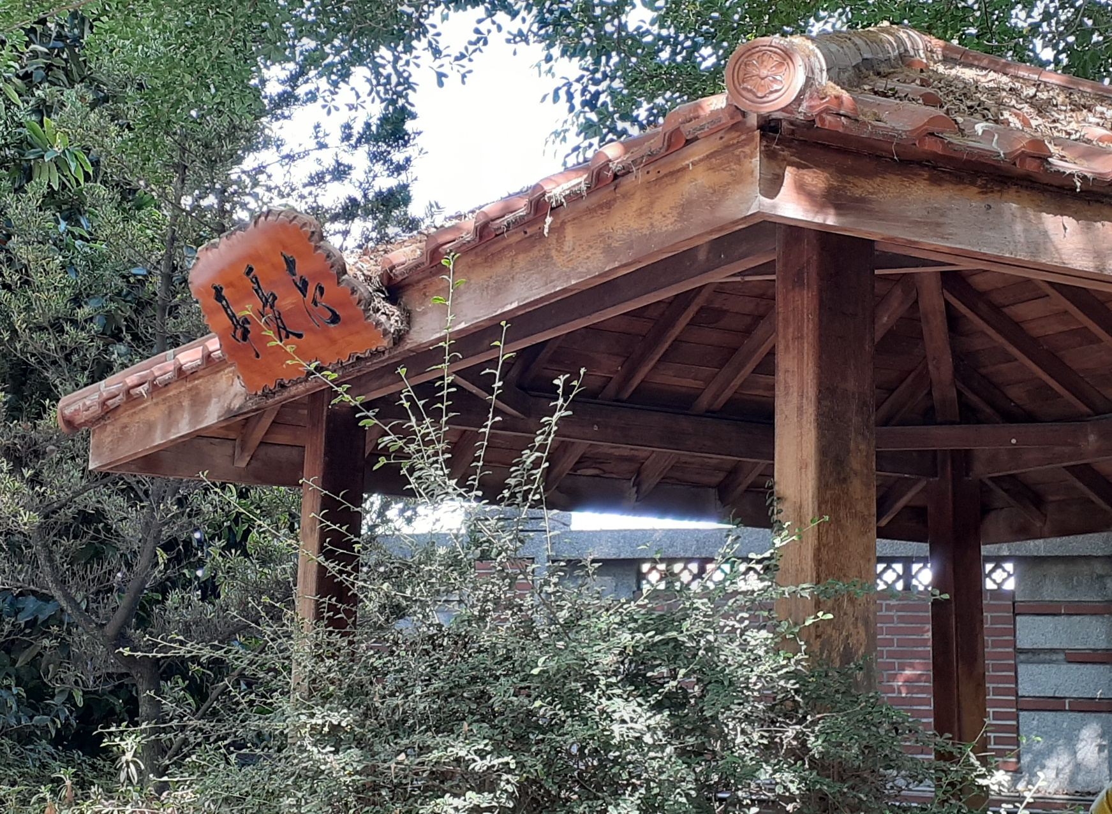
作品集
https://www.ypppt.com/
地點 文 興 忘 憂 亭
请输入标题
感谢您使用我们的PPT模板，请在此输入您需要的文字内容

Slide 5
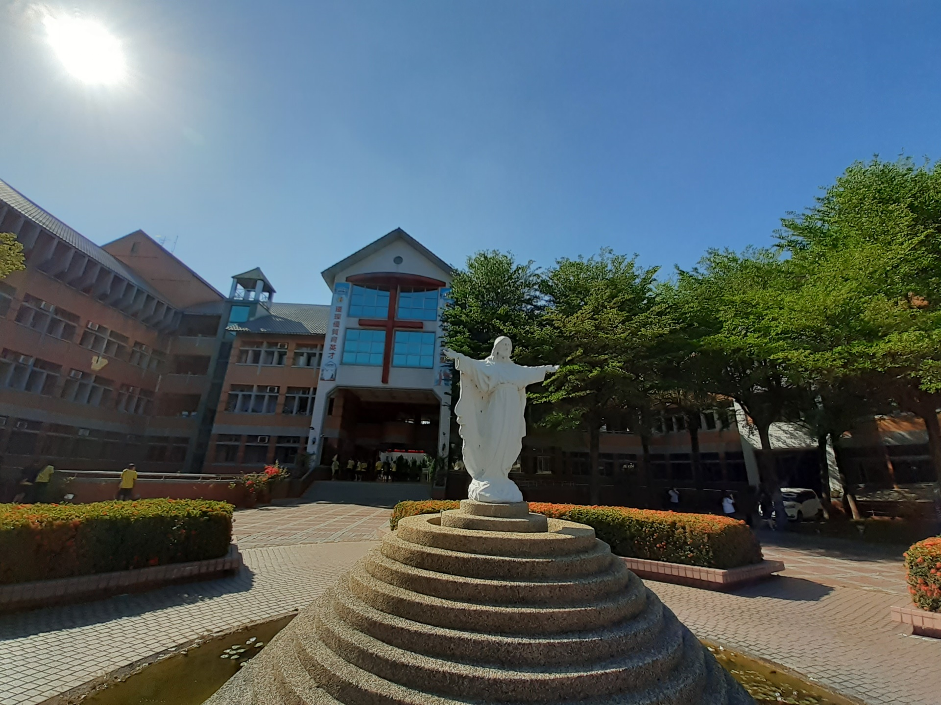
作品集
地點 午後的大門前

Slide 6
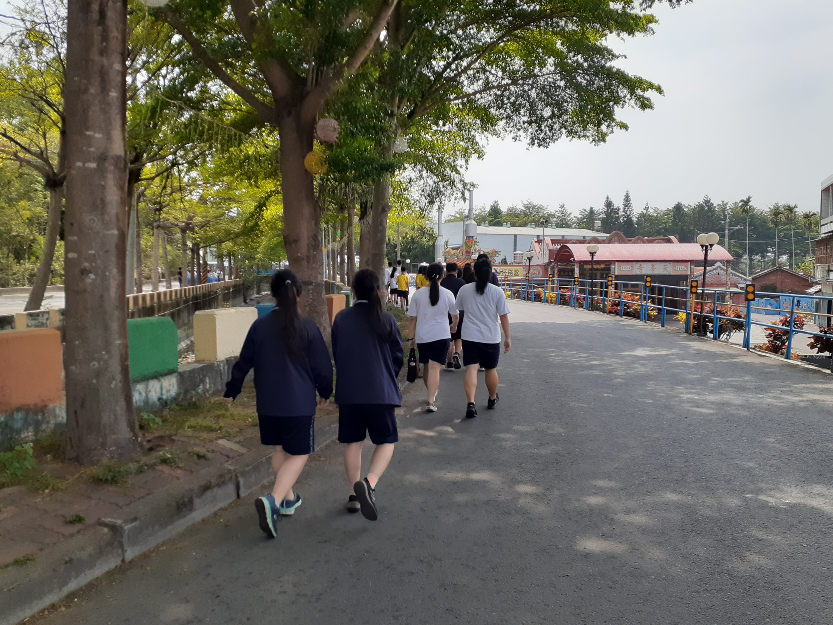
作品集
地點 前往高鐵站的綠色廊道

Slide 7
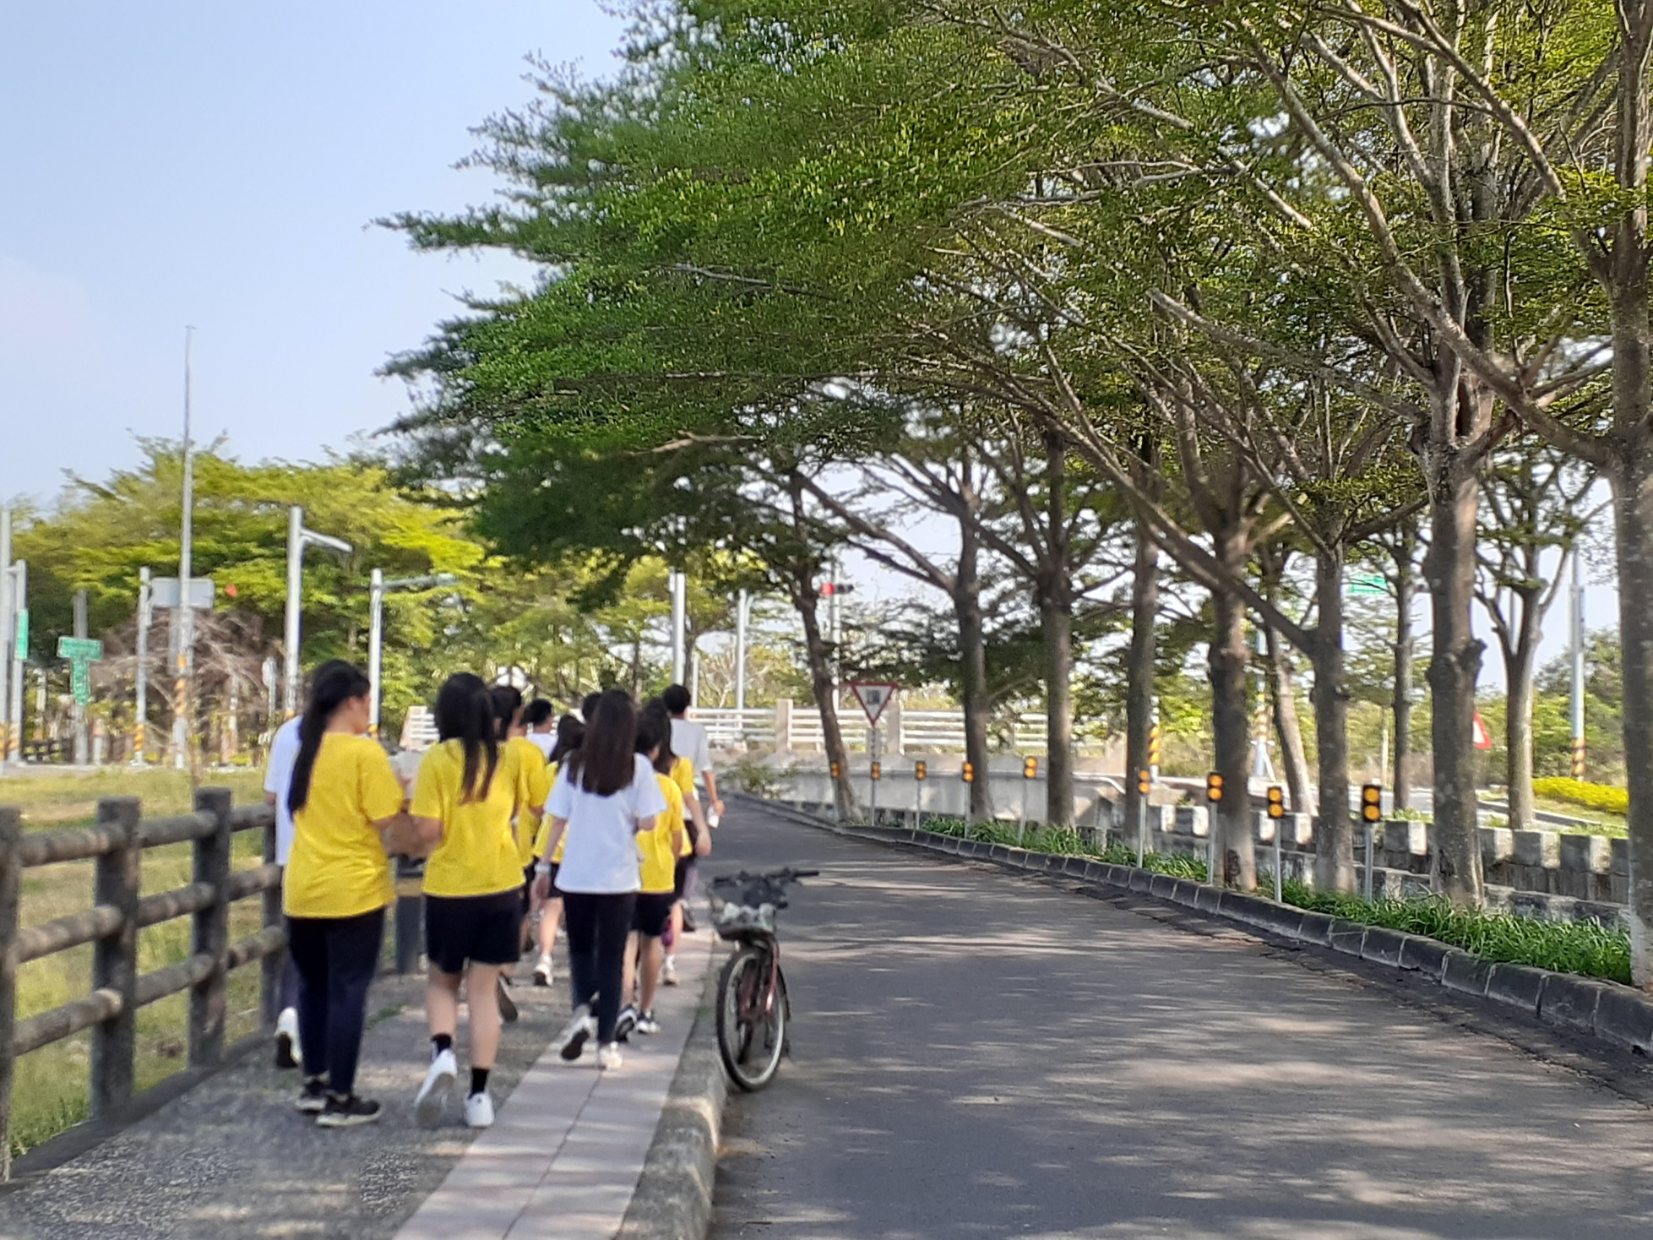
作品集
地點 非常乾淨且舒服的綠色廊道
16%

Slide 8
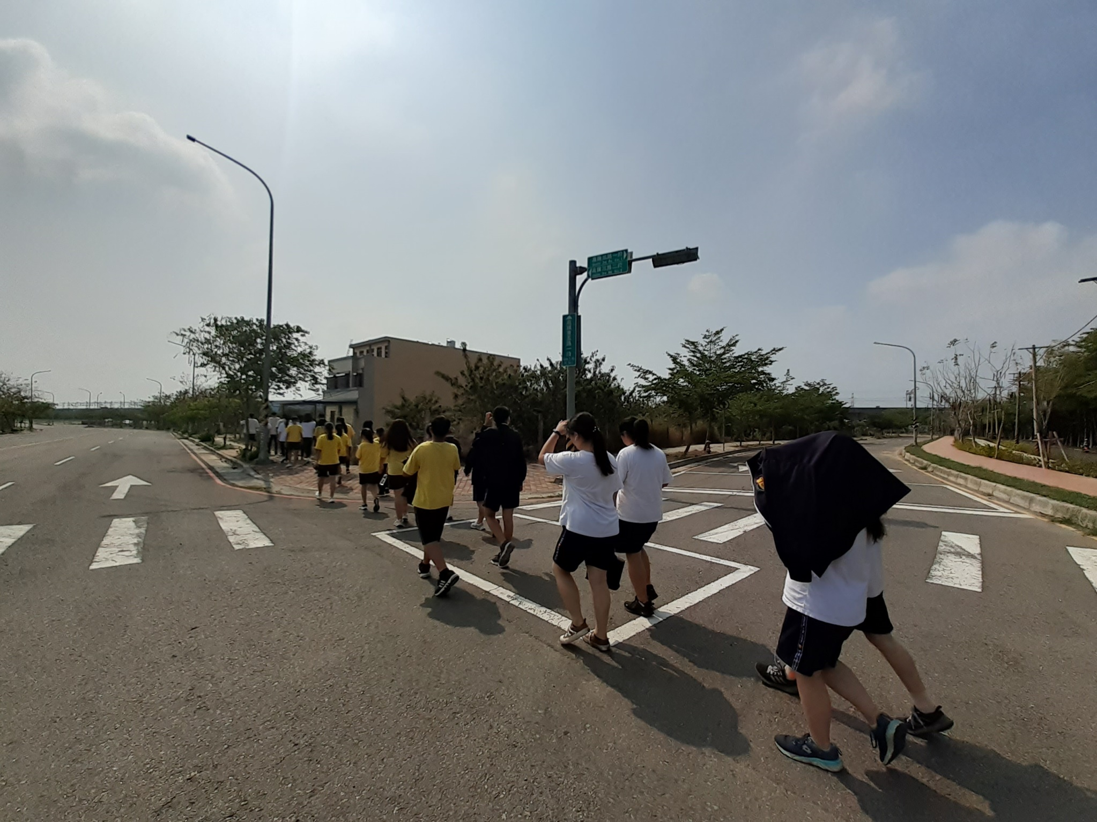
作品集
非常炎熱的夏日午後…

Slide 9
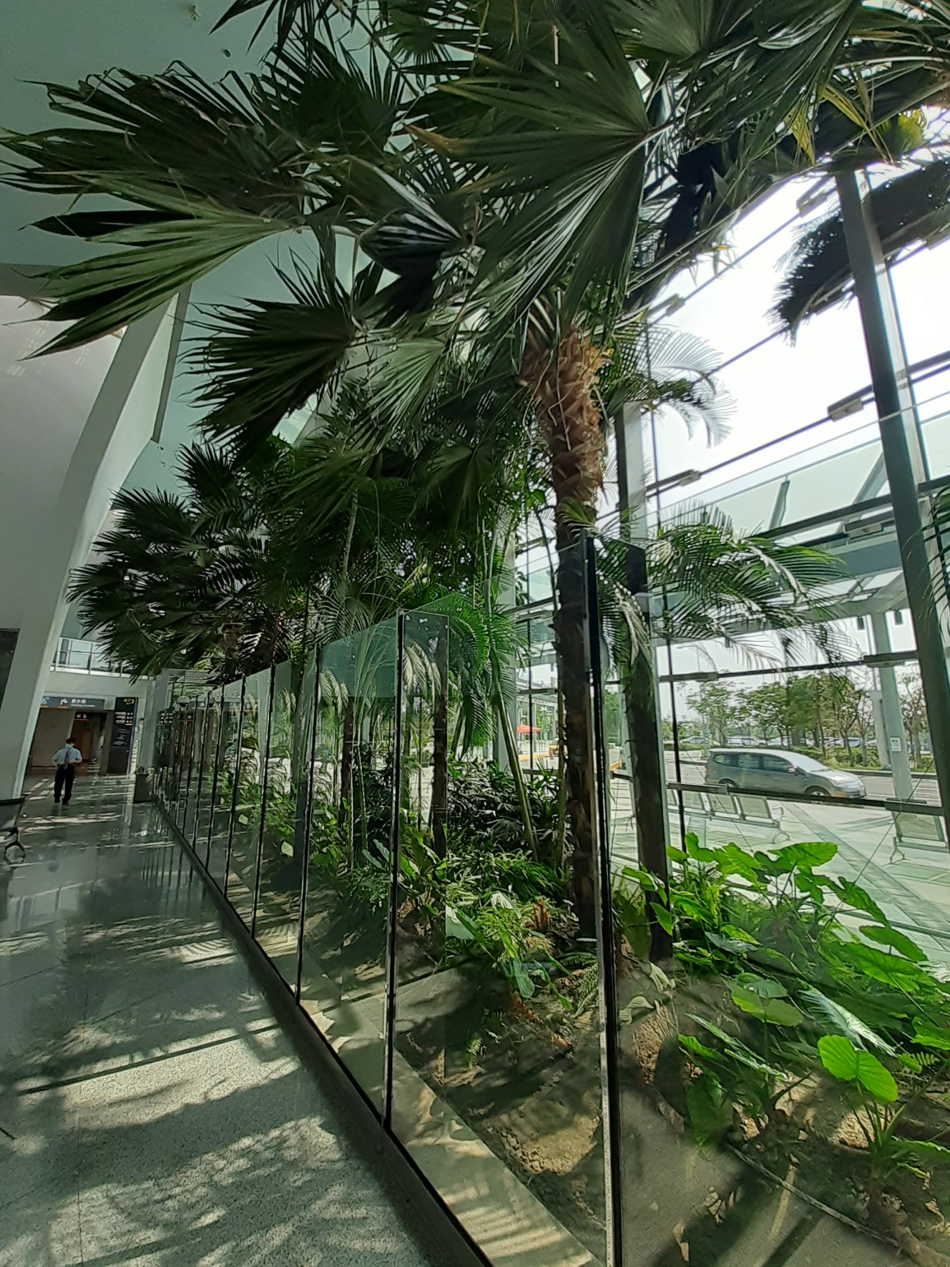
作品集
地點 高鐵站裡的植栽…
Notes:
https://www.ypppt.com/

Slide 10
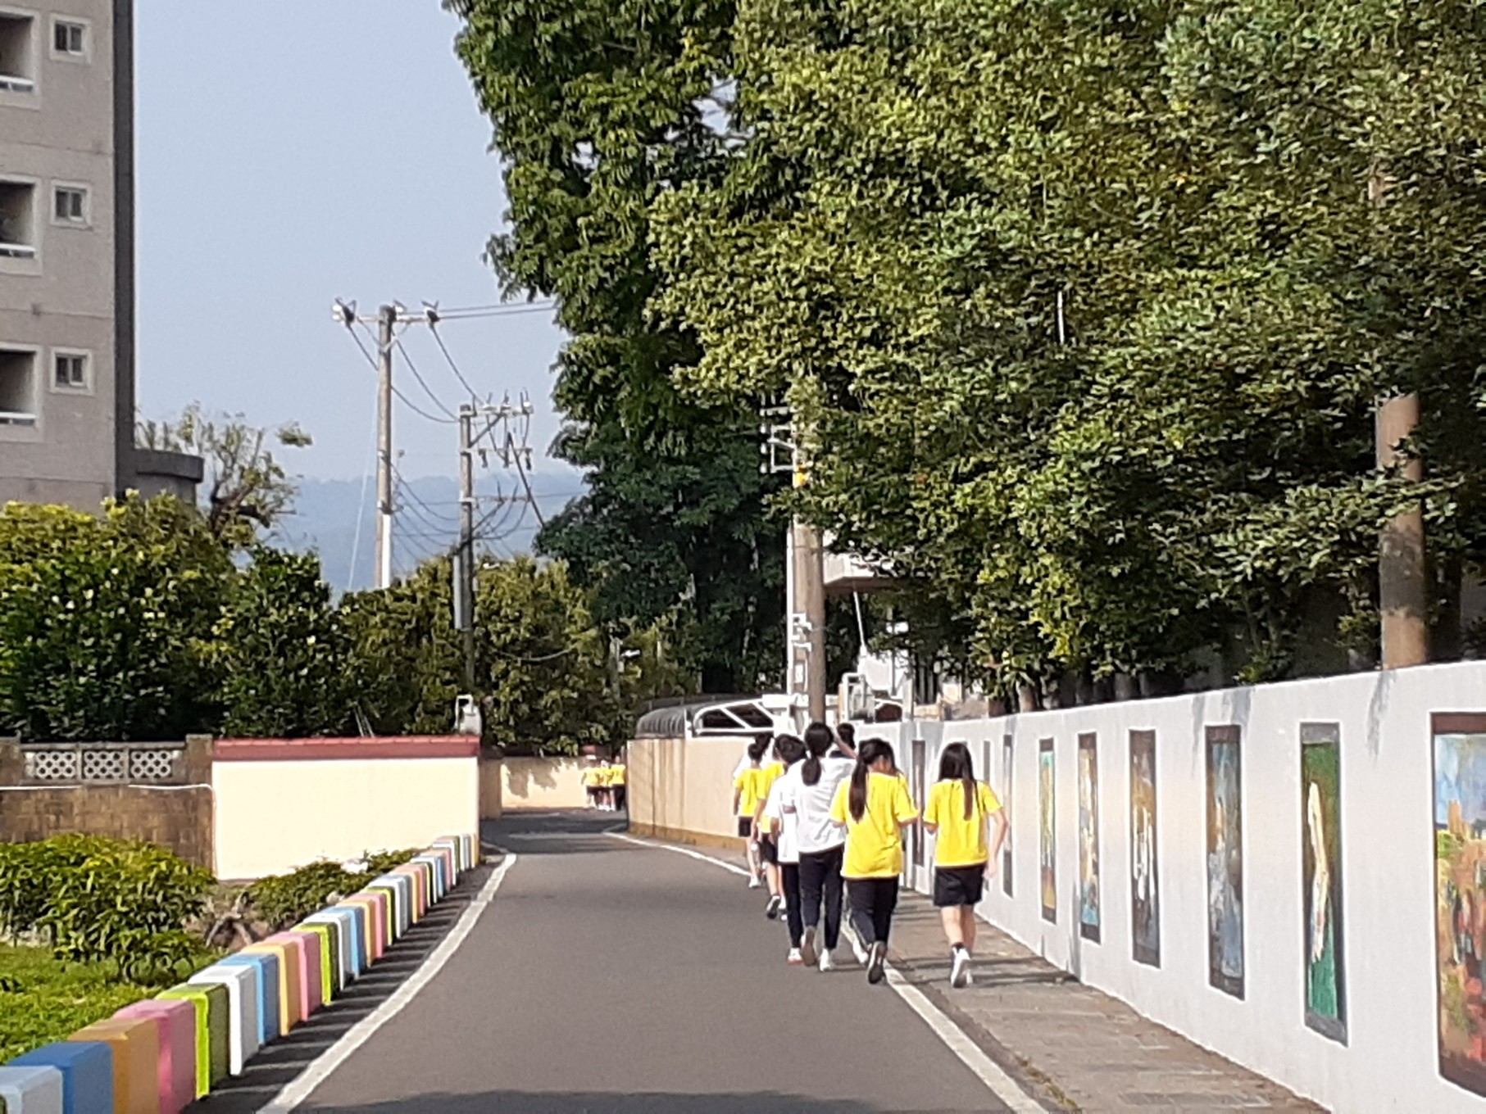
作品集
回學校中……

Slide 11
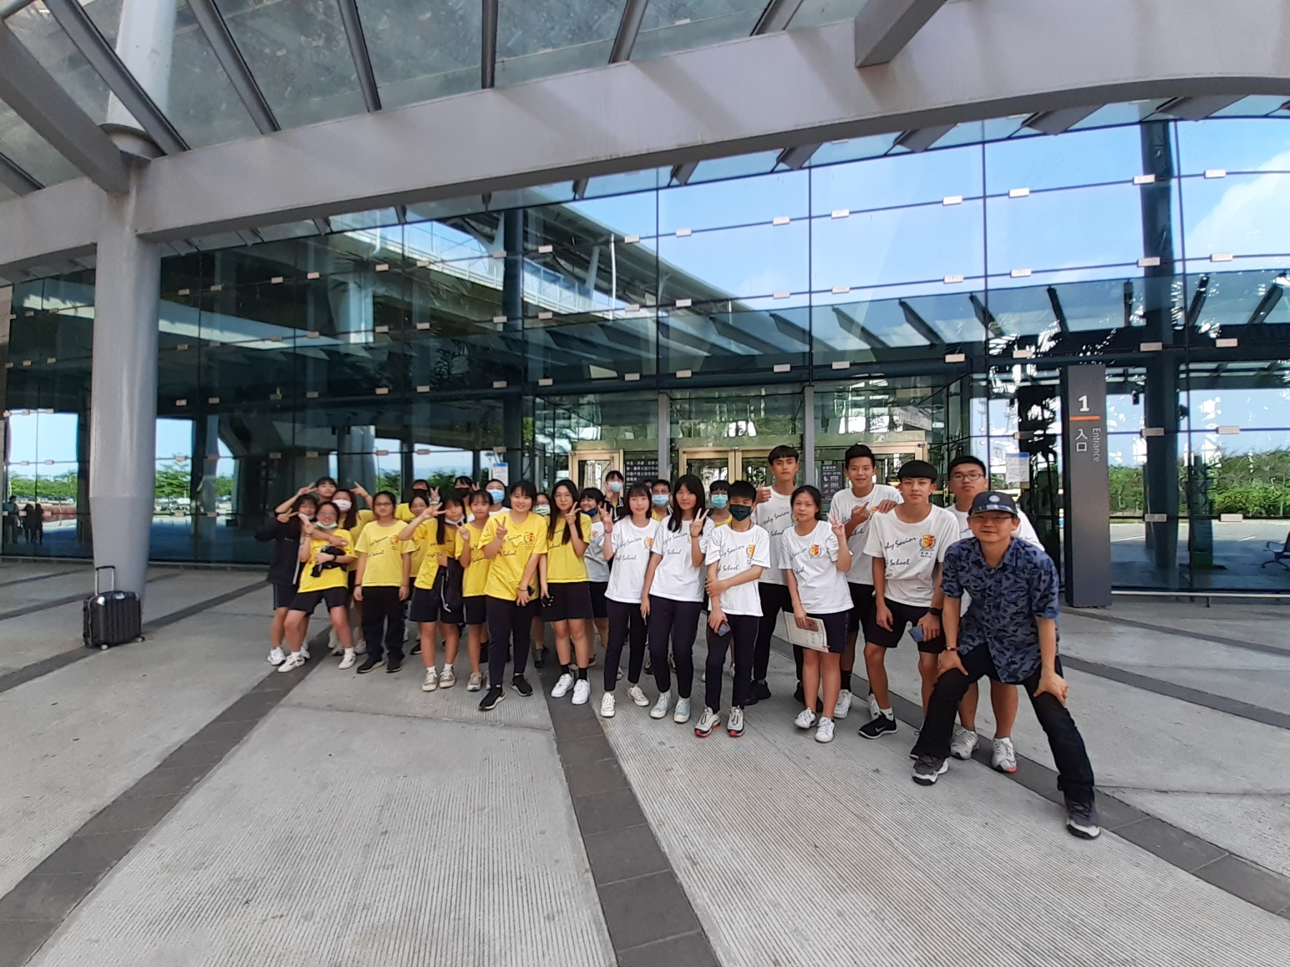
感謝觀看

